Slide 1

Налоговая реконструкция и экспертиза при разрешении налоговых споров и по уголовным делам об уклонении от уплаты налогов
Сергей Ефимов
к.э.н., директор АНО «Финансовые расследования и судебные экспертизы»
Notes:
Банкроты – побочный продукт процветающих банков

Slide 2

РОЛЬ ЭКОНОМИЧЕСКИХ ЗНАНИЙ В ДЕЛАХ ПО НАЛОГАМ
УГОЛОВНЫЕ ДЕЛА
НАЛОГОВЫЕ ПРОВЕРКИ
АРБИТРАЖ
ст. 198, 199 – классические составы
199.2 – анализ формирования недоимки, крайняя необходимость
Аналитика в ходе проверки
Досудебные исследования
Экономическое обоснование при подготовке возражений на акт и апелляции к решению
Финансово-экономическая экспертиза
Экспертная поддержка защиты:
- рецензирование заключений судебных экспертов, актов и решений налоговых органов;
проведение контр-расчетов, налоговая реконструкция;
повторная экспертиза

Slide 3
Кто и как пишет судебные налоговые экспертизы?
Государственные эксперты
Аффилированные со следствием лица
Независимые эксперты
Следственный комитет РФ
Бывшие эксперты, которые никакие не бывшие
Крупные негосударственные судебно-экспертные учреждения
МВД
Минюст
Преподаватели ВУЗов
Оценщики
- Слепая вера в следственную версию, даже если она противоречит элементарной логике или входит в специальные знания;
Игнорирование реально понесенных затрат и источника НДС;
Копипаст из актов налогового органа.

Slide 4
Основная схема и ее последствия
Поставщики
Контрагент — 1
НАЛОГОВАЯ РЕКОНСТРУКЦИЯ
Покупатель
Налогоплательщик
Контрагент — 2
Контрагент — 3
«технические»
Контрагент — 4
Расходы по налогу на прибыль
Налоговые вычеты по НДС
Контрагент — 5

Slide 5
Что игнорируют эксперты обвинения?
Кричащие факты о реальности операций:
Здание построено и сдано в эксплуатацию;
Товар не только куплен, но и продан причем с налогами;
Материал пошел в производство и из него сделали и продали продукцию;
2. Отсутствия факта принятия вычета и затрат налогоплательщиком:
Невозможность выполнения работ собственными силами, производства ГП без материала;
Невыполнение этих работ (непоставка товаров) рыночными контрагентами;
3. Необходимость заявления ходатайства и материалы дела, противоречащие следственной версии:
Вывод «по представленным документам» ;
Условие от следствия, что работы / товары уже приняты в состав расходов / вычетов, что делает следователя экспертом, а самого эксперта калькулятором следователя.
4. Необходимость уменьшения на суммы налога «техники» и невостребованного НДС:
«Техника» в цепочке платит налоги и бывает существенные – они должны уменьшать размер неуплаченного налога налогоплательщиком раз мы обьединяем деятельность в схему;
В 90 % случаев есть невостребованный НДС

Slide 6
Классическая связка обвинения, которая не должна ставить в тупик
Условие следствия: материалы и оборудование от спорных контрагентов не поставлялись, а работы не выполнялись. При этом материалы и оборудование поставлены иными лицами, работы выполнены собственными силами. Соответствующие материальные затраты, амортизационные отчисления, затраты на оплату труда и прочие затраты, понесенные налогоплательщиком, а также соответствующие суммы НДС признаны и учтены в бухгалтерском и налоговом учете налогоплательщика.
Но такая следственная версия имеет существенные противоречия и плохо увязывается с реальными обстоятельствами дела:
- не указано, кто конкретно поставлял материалы и оборудование, где конкретно эти операции отражены в учете Налогоплательщика, и как эти факты следователь установил без использования специальных экономических и строительно-технических знаний;
- непонятно, как следователь без производства строительно-технических экспертиз самостоятельно установил такие сложные технические обстоятельства строительства, что конкретные работы выполнены собственными силами налогоплательщика и насколько это технически возможно.
- неясно, как следователь без производства экономических экспертиз самостоятельно установил, что материальные затраты, амортизационные отчисления, затраты на оплату труда и прочие затраты, понесенные Налогоплательщиком, а также соответствующие суммы НДС признаны и учтены в его бухгалтерском и налоговом учете.

Slide 7
Классическая связка обвинения, которая не должна ставить в тупик
Следователь вводит условия: «На данном этапе проведены все мероприятия, исчерпаны все возможности для получения доказательств и собран исчерпывающий перечень материалов, в связи с чем, возникла необходимость оценки влияния неправомерных действий на налоговые обязательства на основе имеющихся в распоряжении материалов...» искусственно создает ситуацию, в которой якобы отсутствует необходимость заявления для эксперта каких-либо ходатайств о предоставлении дополнительных материалов и информации, необходимых для дачи заключения.
Указанные условия особенно фантасмагоричны, когда Налогоплательщик является крупной действующей организацией, продолжает вести финансово-хозяйственную деятельность, и находится на стадии рассмотрения Возражений к Акту выездной налоговой проверки в рамках налогового контроля.

Slide 8
НАЛОГОВЫЕ ПРЕСТУПЛЕНИЯ
Статья 199. Уклонение от уплаты налогов, сборов, подлежащих уплате организацией, и (или) страховых взносов, подлежащих уплате организацией - плательщиком страховых взносов
Уклонение от уплаты налогов, сборов, подлежащих уплате организацией, и (или) страховых взносов, подлежащих уплате организацией - плательщиком страховых взносов, путем непредставления налоговой декларации (расчета) или иных документов, представление которых в соответствии с законодательством Российской Федерации о налогах и сборах является обязательным, либо путем включения в налоговую декларацию (расчет) или такие документы заведомо ложных сведений, совершенное в крупном или особо крупном размере.
Крупный размер - свыше 15 млн. рублей,
Особо крупный размер – свыше 45 млн. рублей.
Период – в пределах 3 финансовых лет.
Сроки давности - текут с момента неуплаты - ч. 1 ст. 199 УК РФ - 2 года,
для ч. 2 ст. 199 УК РФ – 10 лет.

Slide 9

КАК ИСПОЛЬЗУЕТСЯ
НАЛОГОВАЯ ЭКСПЕРТИЗА В УГОЛОВНОМ ДЕЛЕ
ОБЪЕКТИВНАЯ СТОРОНА ПРЕСТУПЛЕНИЯ
ЭКСПЕРТИЗА УСТАНАВЛИВАЕТ
ИСКАЖЕНИЕ ДЕКЛАРАЦИИ
Несоответствие в налоговом учете правилам его ведения
УЩЕРБ
финансовые последствия – неуплата налога
ПРИЧИННО-
СЛЕДСТВЕННАЯ СВЯЗЬ
влияние сделок
СУБЪЕКТИВНАЯ СТОРОНА ПРЕСТУПЛЕНИЯ
ЭКСПЕРТИЗА МОЖЕТ ПОМОЧЬ
ПРЯМОЙ УМЫСЕЛ
выявить технические фирмы
определить бенефициара налоговой экономии

Slide 10
СПОСОБЫ УКЛОНЕНИЯ И ЭКСПЕРТНЫЕ ЗАДАЧИ
ЗАЩИТА ОБВИНЕНИЕ
обоснование отсутствия ФХД и налоговой базы
расчет налоговой базы и налогов по доступным документам
НЕПРЕДОСТАВЛЕНИЕ ДЕКЛАРАЦИИ
ВКЛЮЧЕНИЕ В ДЕКЛАРАЦИЮ
ЗАВЕДОМО ЛОЖНЫХ СВЕДЕНИЙ
обоснование отсутствия каких-либо искажений, сокращение размера неуплаты
признание порядка исчисления налогов, реализованного налогоплательщиком, не соответствующим положениям налогового законодательства

Slide 11


КАК ВЛИЯЮТ ИСКАЖЕНИЯ НА НАЛОГОВУЮ ДЕКЛАРАЦИЮ?
ДОГОВОР ПУД РЕГИСТРЫ БУХГАЛТЕРСКИЙ УЧЕТ НАЛОГОВЫЙ УЧЕТ
использование технических фирм;
отнесение в расходы затрат, не предусмотренных НК РФ;
подмена сути сделки.
манипуляции со льготами;
неотражение в регистрах всей ФХД, иное искажение регистров.
НАЛОГОВАЯ ДЕКЛАРАЦИЯ
СПОСОБЫ ВЫЯВЛЕНИЯ ИСКАЖЕНИЙ
фактический контроль и встречная проверка;
искажение декларации по результатам 1 и 2 способа;
неотражение того, что есть в регистрах.
сверка ПУД-регистр;
сверка регистр-декларация.

Slide 12
МЕТОДИКА НАЛОГОВОЙ ЭКСПЕРТИЗЫ
ФИНАНСОВО-
ХОЗЯЙСТВЕННАЯ
ДЕЯТЕЛЬНОСТЬ ( ФХД)
ОТРАЖЕНИЕ ФХД В ДОКУМЕНТАХ
ДЕЙСТВИЯ ЭКСПЕРТА
Определение экономического содержания операций
Сделка
Договор
Первичный учетный документ (ПУД)
Моделирование обязанностей по уплате налогов
Операции
Совокупность экономически однородных операций
Регистр учета
Изучение фактического исполнения обязанности (исчисление и уплата)
Результаты ФХД
в моменте/за период
Отчетность
Налоговые декларации
Выявление (невыявление) расхождений

Slide 13
РАСЧЕТ
РАЗМЕРА НЕУПЛАЧЕННЫХ НАЛОГОВ И ДОЛИ НЕУПЛАЧЕННЫХ НАЛОГОВ В ОБЩЕЙ СУММЕ НАЛОГОВ, ПОДЛЕЖАЩИХ УПЛАТЕ В БЮДЖЕТ
НАЛОГОВЫЕ РЕГИСТРЫ И ДЕКЛАРАЦИИ
ВЫПИСКА СО СЧЕТА
ПУД, РЕГИСТР
правовая модель действий налогоплательщика
размер исчисленного налогоплательщиком налога (А)
уплата налога (В)
подлежащий уплате налог с учетом обстоятельств дела (С)
РАЗМЕР НЕУПЛАЧЕННОГО НАЛОГА = С - А с учетом В

Slide 14
Спорные контрагенты — подход налогового органа
Не платят налогов /мало платят
(проверка по налоговой нагрузке, по разрывам в АСК НДС)
2) Связаны с налогоплательщиком
( единый IP-адрес , управление банком, печати в сейфе, показания лиц)
3) Обналичивают или транзитят – изучение движения денег
4) Не выполняют работы, не оказывают услуги, не поставляют товары
НАЛОГОВАЯ РЕКОНСТРУКЦИЯ
ПЛОХОЙ КОНТРАГЕНТ = исключение вычетов и расходов

Slide 15

НАЛОГОВАЯ РЕКОНСТРУКЦИЯ—
восстановление фактически понесенных налогоплательщиком расходов, исходя из рыночных условий осуществления финансово-хозяйственной деятельности и перерасчет налоговых последствий сделок с учетом их реального экономического смысла
НАЛОГОВАЯ РЕКОНСТРУКЦИЯ
ПЛОХОЙ КОНТРАГЕНТ ОТСУТСТВИЕ ЗАТРАТ ПРИ ПОДТВЕРЖДЕНИИ ТОВАРНОГО ПОТОКА

Slide 16
НАЛОГОВАЯ РЕКОНСТРУКЦИЯ по ФНС России
Письмо ФНС от 10.03.2021 № БВ-4-7/3060@
Базовые условия :
Реальность товара, работы, услуги
Их соответствие рыночному диапазону
Раскрытие реального поставщика
Отсутствие связи со спорным контрагентом
Проявление должной осмотрительности со спорным контрагентом
Наличие источника возмещения по НДС
НАЛОГОВАЯ РЕКОНСТРУКЦИЯ
ПЛОХОЙ КОНТРАГЕНТ ОТСУТСТВИЕ ЗАТРАТ ПРИ ПОДТВЕРЖДЕНИИ ТОВАРНОГО ПОТОКА

Slide 17
ЭТАПЫ НАЛОГОВОЙ РЕКОНСТРУКЦИИ
Сопоставительный анализ данных налоговых деклараций и регистров налогового учета с целью установления объема включенных спорных операций в налоговую базу
Изучение обстоятельств и документов, связанных с фактическими затратами Налогоплательщика по спорным операциям (подтверждение реальности товарного потока/ факта выполненных работ/ оказанных услуг), «раскрытие» реального поставщика
Изучение регистров налогового учета на предмет отсутствия «двойного учета» затрат, отраженных по операциям со спорными контрагентами (анализ учтенных затрат по работам, произведенным собственными силами, и затрат по операциям с не спорными поставщиками/подрядчиками)
Определение суммы фактических затрат по операциям со спорными контрагентами, в том числе расчетным путем, основанным на показателе среднеотраслевой рентабельности продаж (ROS%), с использованием метода прямых закупок и метода аналогов
Корректировка учтенных при расчете налоговой базы расходов на суммы по операциям со спорными контрагентами (-) и рассчитанные суммы фактических затрат по спорным операциям (+)
Определение справедливой суммы не исчисленного к уплате налога в результате операций со спорными контрагентами

Slide 18
СТРОИТЕЛЬСТВО
ТОРГОВЛЯ
ПРОИЗВОДСТВО
НАЛОГОВАЯ РЕКОНСТРУКЦИЯ ПО ОТРАСЛЯМ
Изучение факта включения приемки работ в общей смете, КС-2 и КС-3, утвержденных и принятых заказчиком
Проверка отсутствия "двойного" включения затрат сомнительного контрагента в налоговых регистрах
Реконструкция реально понесенных затрат по налогу на прибыль и НДС.
Установление реального объема реализации товаров
Проверка отсутствия "двойного" списания товаров, полученных от сомнительного контрагента.
Налоговая реконструкция затрат на приобретение товаров и ее влияние на налог на прибыль и НДС.
Установление реального объема производства и реализации готовой продукции.
Моделирование объема затрат, необходимых для установления объема производства.
Реконструкция затрат по налогу на прибыль и НДС.

Slide 19
КЕЙС УСПЕШНОЙ ЗАЩИТЫ
У двух индивидуальных предпринимателей был заключен договор поставки на товары (одежда, обувь). Налогоплательщик, которого мы защищали, был покупателем товара. Налоговая инспекция провела в отношении его деятельности выездную проверку, в ходе которой по запросу налоговой поставщик предоставил ответ, в котором полностью отрицал какие-либо взаимоотношения с нашим налогоплательщиком.
На этом основании налоговый орган признал все документы поставщика недостоверными и исключил из налоговой базы налогоплательщика по НДФЛ расходы по операциям с поставщиком, а также исключил из состава налоговых вычетов суммы НДС по этим операциям.
В результате были доначислены гигантские суммы недоимок (более 700 млн. руб.), кроме того, впоследствии было возбуждено уголовное дело, продублировавшее работу инспекции.

Slide 20
Мы начали разбираться и выяснилось вот что:
- товар от «москвича» в реальности был, именно он и образовал практически всю реализацию, в полном объеме обложенной НДС и НДФЛ. Кроме того, в ходе командировки мы провели осмотр склада, на котором лично убедились в реальности товара, увидев нереализованные остатки товара;
- изучив материалы мы увидели, что, не изучая факт наличия товара, ни инспекция, ни следствие не провели никаких мероприятий по установлению реального поставщика товара;
- оценив экономические выгоды от взаимодействия налогоплательщика и поставщика мы установили, что при признании поставщиком факта поставки нашему налогоплательщику, вся эта выручка должна быть включена в его доход, а с учетом товарооборота, поставщик утратил бы право на применение спецрежима и суммы его недоимок по налогом превысили бы те, которые вменяли нашему клиенту. Тут стало ясно, почему поставщик так активно отрицал все отношения с налогоплательщиком;
- фактически, инспекция и следствие не признало расходы и вычеты налогоплательщика только на основании показаний заинтересованного поставщика!

Slide 21
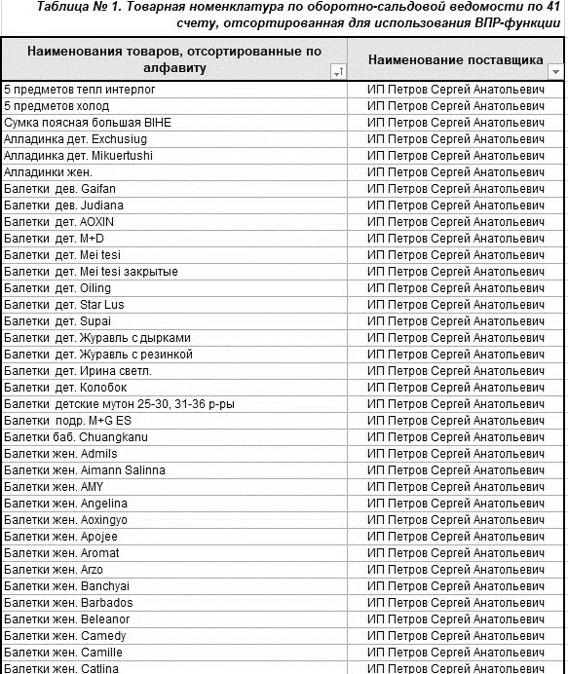
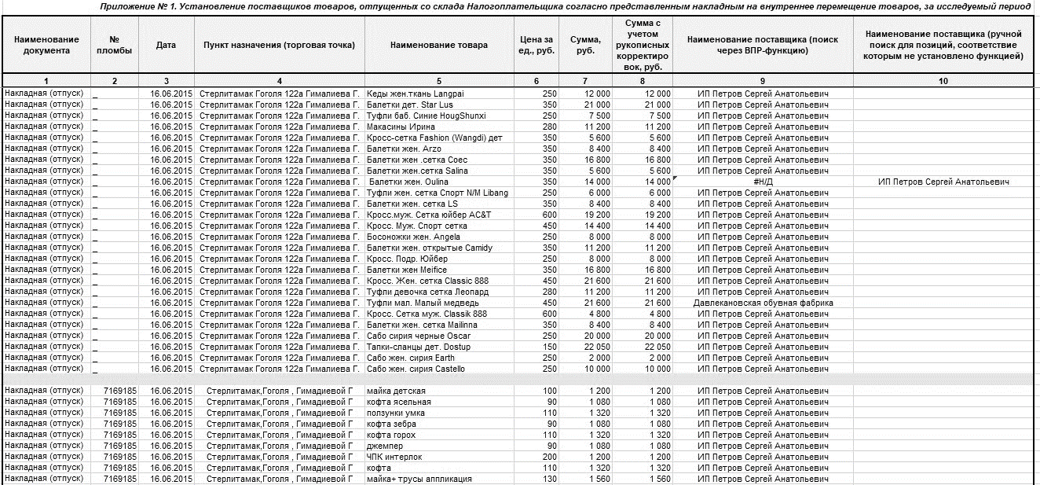
УСТАНОВЛЕНИЕ РЕАЛЬНОСТИ ТОВАРНОГО ПОТОКА

Slide 22
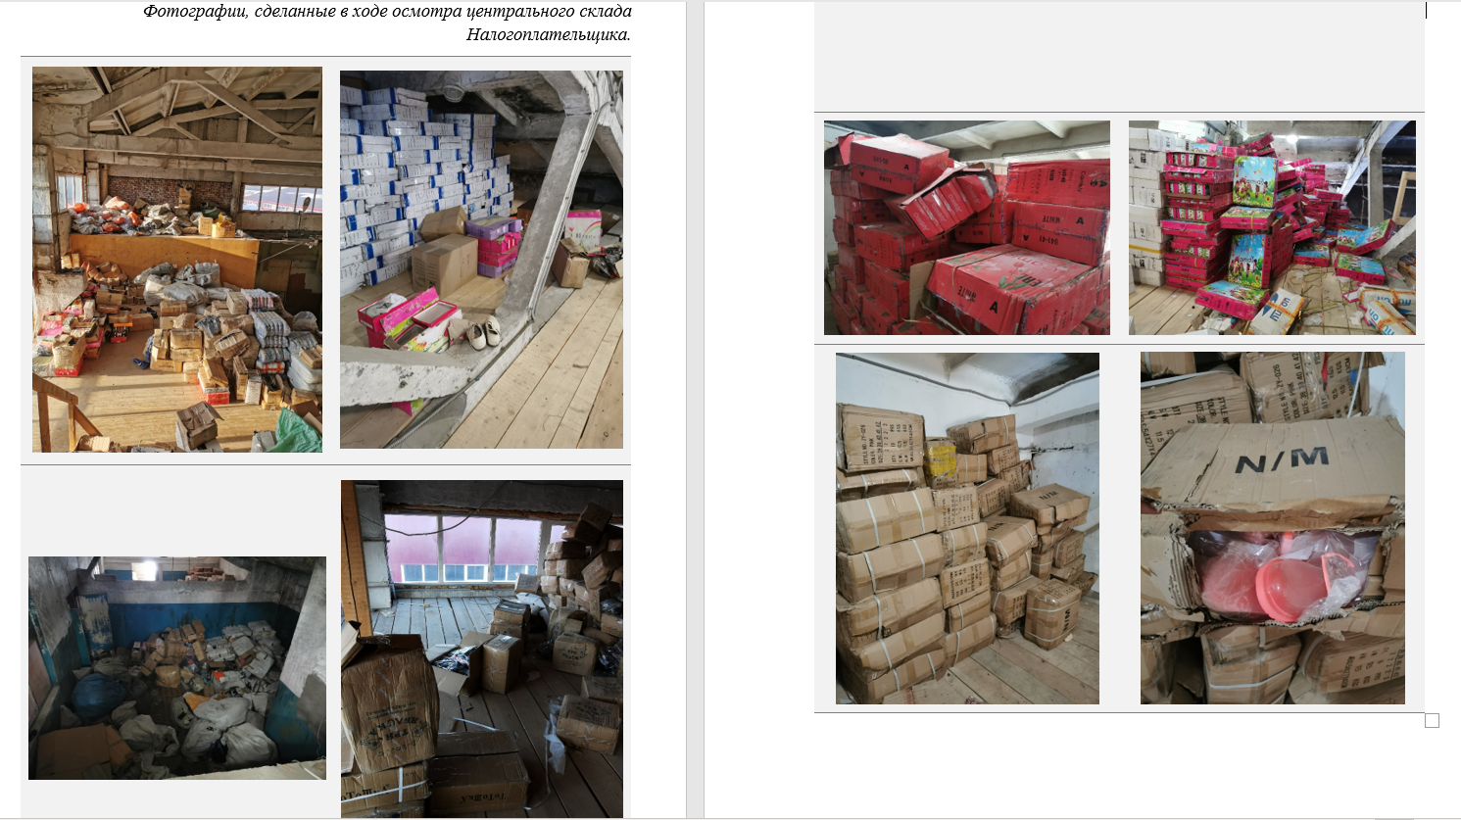

Slide 23
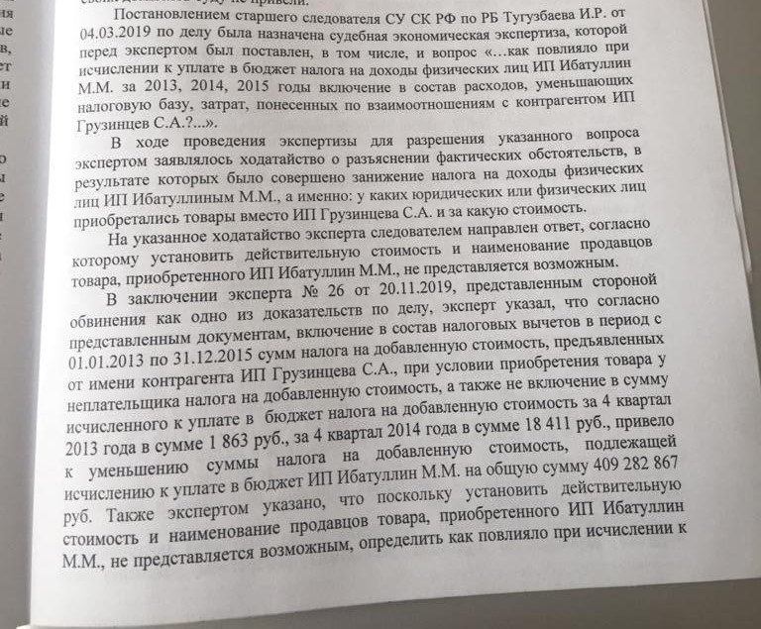
Выводы по результатам проведенного исследования легли в основу оправдательного приговора!

Slide 24
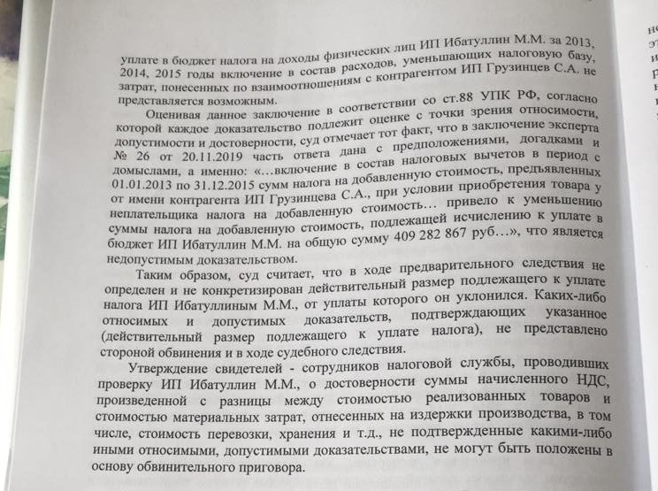
Выводы по результатам проведенного исследования легли в основу оправдательного приговора!

Slide 25


СПАСИБО ЗА ВНИМАНИЕ!
8 ( 905 ) 7925911
EFIMOV@FI.CENTER

